Slide 1

Обзор на Linux.
Linux vs Windows
Санкт-Петербургский политехнический университет Петра Великого
Афанасьева А.Н.
Тюрина Е.Е.
Ионова Д.Д.
Горелов С.В.
Выполнили студентки
группы №4731204/50003
Проверил

Slide 2
Введение
Выбор операционной системы — задача, с которой сталкивается каждый пользователь ПК.
Самыми популярными ОС на данный момент являются Windows и Linux. Первая предлагает предсказуемый опыт с минимумом настроек, вторая — полную гибкость с оглядкой на знания и вовлечённость.
<номер>

Slide 3
Цель и задачи исследования
Цель — сформировать понимание ОС Linux, её преимуществ и недостатков.
Задачи:
рассказать об основах и особенностях Linux;
сравнить Linux с Windows.
3

Slide 4
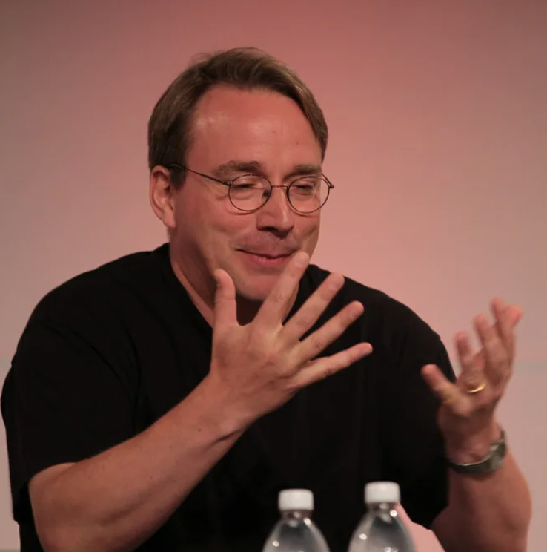
История создания
Создатель ядра Linux — финский разработчик Линус Торвальдс.
В 1991 году было написано ядро ОС. К проекту начали присоединяться разработчики со всего мира.
GNU General Public License — свободное распространение кода ядра системы.
<номер>
Рис. 1 Линус Торвальдс

Slide 5

Что такое Linux?
Linux — это ядро операционной системы.
Однако в обиходе под "Linux" почти всегда подразумевают целую операционную систему на базе этого ядра.
Более корректное название таких систем — дистрибутивы Linux.
<номер>
Рис. 2 Tux — официальный талисман Linux

Slide 6




Дистрибутивы Linux
Debian - стабильный, универсальный дистрибутив, основа многих других ОС, идеален для серверов.
Рис. 3
Логотип Debian
Ubuntu - самый популярный пользовательский дистрибутив на базе Debian, удобен для новичков.
Рис. 4
Логотип Ubuntu
Linux Mint - производный от Ubuntu, с классическим интерфейсом, похожим на Windows.
Рис. 5 Логотип Linux Mint
Fedora - инновационный дистрибутив с современным ПО, спонсируется Red Hat.
<номер>
Рис. 6 Логотип Fedora

Slide 7
Философия Linux
Open Source = открытый исходный код. Можно смотреть, изучать, изменять.
Полный контроль над системой, свобода выбора.
Разрабатывается и поддерживается глобальным сообществом энтузиастов и компаний.
<номер>

Slide 8


Где используется Linux?
Интернет: 90% облачных серверов и хостингов.
Суперкомпьютеры: 100% из топ-500 суперкомпьютеров мира.
Смартфоны: Android основан на ядре Linux.
Умные устройства: Телевизоры, маршрутизаторы, автомобили, авиация.
<номер>
Рис. 7 Устройства, на которых применяется Linux

Slide 9
Ключевые преимущества Linux
✅ Open Sourse – открытый код;
✅ Безопасность;
✅ Нетребователен к ресурсам;
✅ Удобная установка и менеджмент программ;
✅ Бесплатность дистрибутивов и программ для них.
<номер>

Slide 10
Слабые стороны Linux
❌ Непривычный интерфейс для пользователей Windows;
❌ Отсутствие некоторых популярных программ — Photoshop, Microsoft Office и др.
❌ Сложности с драйверами.
<номер>

Slide 11
Сравнение Linux и Windows
Критерий | Linux | Windows
Стоимость | Большинство дистрибутивов и ПО бесплатны. | Лицензия и популярные программы платны.
Открытость кода | Код открытый - прозрачность, безопасность. | Закрытый код, принадлежащий Microsoft.
Безопасность | Высокая — мало вредоносного ПО + строгая модель прав. | Уязвима — нужен хороший антивирус.
<номер>

Slide 12
Профессиона-льный софт | Сильная сторона — среды разработки, серверные технологии. Но отсутствуют популярные программы и редакторы. | Золотой стандарт для индустрии. Ключевые программы доступны интуитивно.
Простота использования | Зависит от дистрибутива — может быть непривычно пользователям Windows, часто требуется командная строка. | Интуитивно понятна.
<номер>

Slide 13
Кастомизация | Практически безгранична. | Ограничена.
Стабильность | Очень высокая — редко зависает или требует перезагрузки. | Средняя — может замедляться со временем, требует периодических перезагрузок.
<номер>

Slide 14
Выводы
- Linux уникальна своей философией и огромными возможностями для пользователя.
- и у Linux, и у Windows есть свои недостатки и преимущества, выбор зависит от предпочтений пользователя.
<номер>

